Slide 1
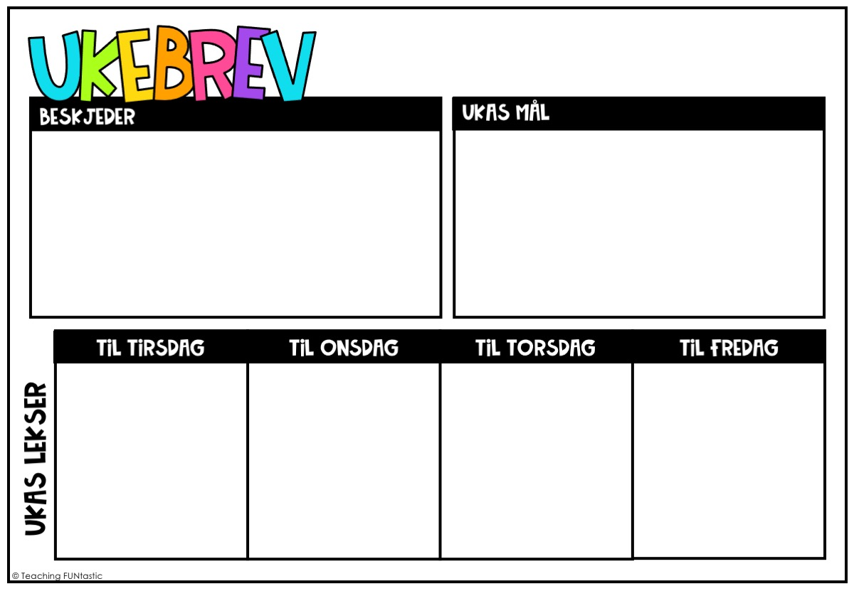

UKE 38
16. - 20. september 2024
Husk foreldresamtale på tirsdag for ditt barn. Se eget skriv i lesemappa.
Minner om at skolereglene sier at elevene ikke skal ha på seg smartklokke på skolen, selv om det den står i skolemodus.
Norsk - Jeg vet at et ord har stavelser. Kunne skrive stor og liten LI så fint du kan.
Matte - Kunne si tallet før og etter et gitt tall mellom 1 og 10
Engelsk - pink, green, black
Sosialt - Jeg er en god venn som sier fine ting til klassevennen min.
Les boka i lesemappa, med en voksen. Før det på lesekortet.
Les boka i lesemappa med en voksen. Før det på lesekortet.
Les arket i rosa bok sammen med en voksen. Gjør oppgavene på arket.
Les Fabel s. 16 og 17. Les sammen med en voksen. Bruk lesefinger.
Ipad. skolenmincdu.noGjør oppgaver i norsk, delt av lærer.
Kkriv Ll, så fint du kan i lilla bok
anne.lill.gullsmedmoen@kristiansand.kommune.no
TLF: 45090350

